Slide 1
Incident Management Process Enriched Event Log
Reynolds Thomas

Slide 2
Le Dataset
Le dataset est composé de :
141 712 évènements pour 24 918 incidents
36 attributs dont 1 identifiant, 1 état, 32 attributs descriptifs et 2 variables dépendantes
Il est encodé en Latin-1
Il y a plusieurs valeurs inconnues dont il faudra tenir compte dans le dataset

Slide 3
Le code
Je me connecte à mon drive google car je travaille sur google colab,
J’importe ensuite les librairies,
Et j’initialise les fonctions dont je vais me servir plus tard :
Colonne_to_int est une fonction qui pour chaque colonne passée en paramètre va trouver la partie « chiffre » dans une string grâce à findall et va remplacer la string par cette valeur en castant en int. Et si c’est une valeur inconnue (« ? » ) alors la string égale np.nan. On utilise une compréhension list qui est plus efficace que des boucles for.
Notify_colonne fait la même chose qu’au dessus sauf qu’elle transforme en booleen les valeurs et ne s’applique qu’à la colonne notify.

Slide 4
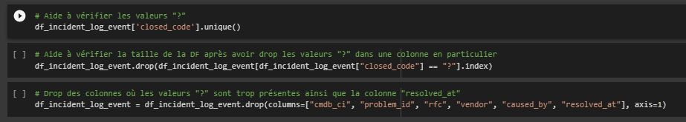
Le code
J’importe ensuite les données et je les affiche
J’analyse ensuite les données en regardant les valeurs uniques d’une colonne puis le dataset total que je retire les valeurs inconnues de cette colonne. Ainsi je peux savoir si la colonne contient beaucoup, ou non, de de valeurs inconnues
Puis je drop les colonnes ou le nombre de valeur inconnue est trop important, ainsi que resolved_at car je ne vais considérer que closed_at.

Slide 5
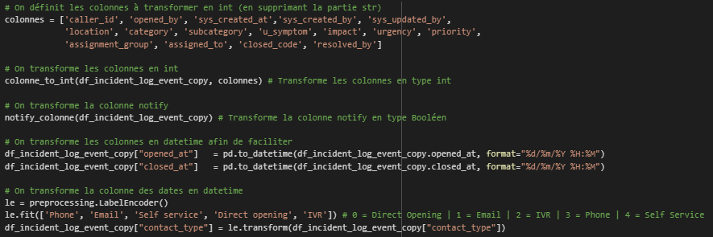
Le code
Une fois cette étape fait on ne peut toujours rien faire car les types des colonnes pour la majorité sont object. Je remédie à cela en appelant ma fonction colonne_to_int et notify_colonne qui vont changer les types des colonnes.
Ensuite je transforme toutes les colonnes qui contiennent des données de temps en colonne datetime.
Et en dernier j’encode la colonne contact_type avec un LaberEncoder de sklearn.

Slide 6
Le code
Je créé 4 nouvelles colonnes :
Time_to_resolve : temps nécessaires pour résoudre l’incident
During_day : Est-ce que l’incident à lieu pendant des horaires ouvrées de travail
day : Quel jour de la semaine entre 1 et 7
Months : Quel moi de l’année entre 1 et 12

Slide 7
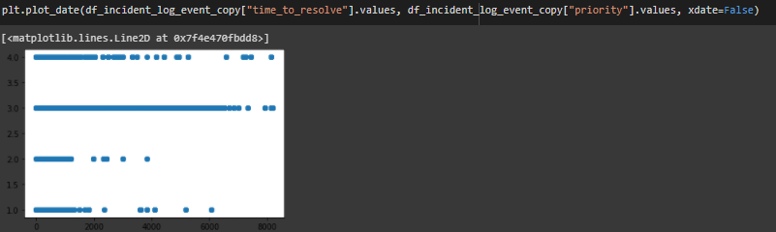
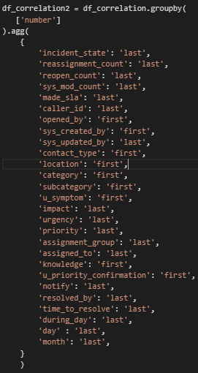
Le code
J’affiche le temps de résolution en fonction de la priorité, qui ne prouve pas grand-chose malheureusement
Puis je fais un group_by et agg afin de réunir chaque incident en un seul évènement et avec le agg je peux choisir quel valeur d’incident je souhaite
Pour le reste des calculs j’utiliserai la df_correlation3 qui est une copy de la 2 sans les valeurs inconnues

Slide 8

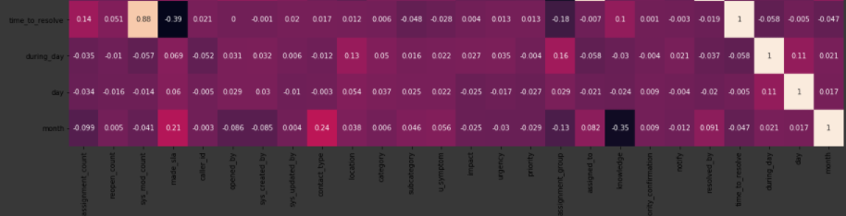
Le code
Je fais ensuite une corrélation grâce à l’outils corrélation de pandas et je l’affiche avec Seaborn.
Malheureusement les résultats ne sont pas très significatif on remarque seulement les colonnes "sys_mod_count ", "made_sla", "reassignment_count", "assignment_group", "knowlede " qui ont un impact sur la durée de résolution

Slide 9
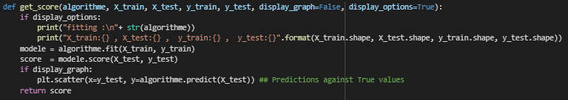
Le code
Je crée donc X et y avec X étant les variables des colonnes ayant un impact et y la colonne time_to_resolve.
Je split le jeu de données avec la fonction train_test_split()
Et enfin je définis une fontion get_score(…) qui permet de récupérer le score d’un algorithme de régression.

Slide 10
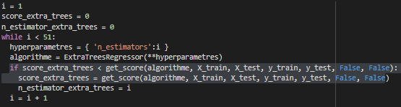
Le code
Je test différents algorithmes de régression tel que : LinearRegression, DecisionTreeRegressor, RandomForestRegressor, ExtraTreesRegressor et svm.SRV(kernel=‘linear’)
Pour les algorithmes ayant des hyperparamètres de type n_estimators, j’ai crée une boucle faisant varier le nombre d’estimateur et renvoyant la meilleur prédiction avec le meilleur estimateur (exemple: ExtraTreesRegressor)

Slide 11
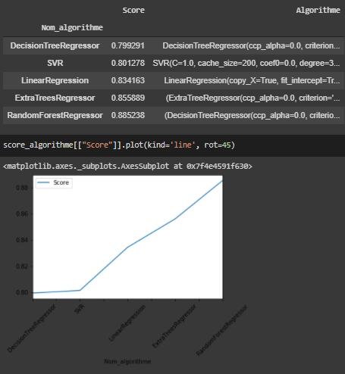
Le code
Cependant le meilleur nombre d’estimateur change à chaque fois que l’on relance la fonction.
Puis on compare les résultats des algorithmes dans un graphique, les résultats sont préalablement stockés dans un dictionnaire.

